Slide 1

Дипломный проект
Прогнозирование
продаж
фармдистрибьютора
Федосеева Мария
Группа DS-16

Slide 2
Содержание
1
2
3
Постановка задачи
Анализ
Методика решения
4
5
Выводы и заключение
Список источников

Slide 3
Постановка задачи
В данной работе рассмотрены продажи компании, которая занимается дистрибьюцией лекарственных препаратов.
Рынок очень насыщенный и конкурентный, поэтому идет борьба за каждый процент его доли. Чтобы эффективно конкурировать и как минимум не отставать, нужно прежде всего обладать базовыми знаниями о будущем движении рынка.
Современные методы предективной аналитики способный предсказать тренды и исходя из этого можно спрогнозировать необходимые ресурсы.
Так, если намечается рост объемов продаж, есть возможность подготовиться, например, нанять дополнительный персонал, закупить ресурсы, арендовать дополнительные складские площади и т.п.
Если, наоборот, следует падение, то можно отказаться от дополнительного найма сотрудников, пересмотреть затраты, критически отнестись к открытию новых инвестиционных проектов.
+
-

Slide 4
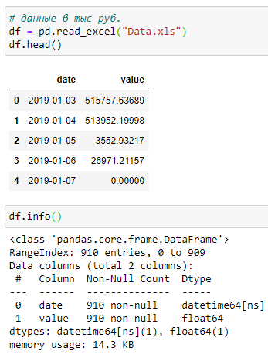
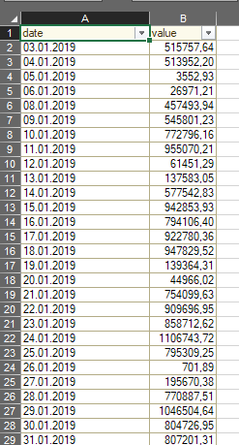
Анализ
Исходный датасет:
Датасет содержит две колонки:
Date – дата продажи
Value – сумма продаж с НДС на дату, в тыс. рублей.
Данных очень мало, за 2,5 года всего 910 значений. При этом нет пропусков в датах. Значение value с плавающей точкой. В категории миллионов для удобства округлим значение до целочисленного и посмотрим основную статистику.

Slide 5
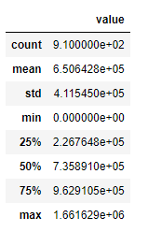
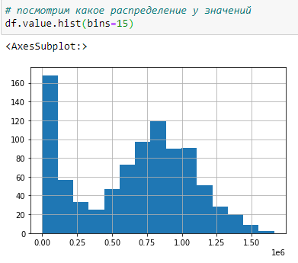
Анализ
Исходный датасет:
По статистике видно, что дистрибьютор реализовывает товара в среднем в день на 650 642,8 тыс. руб., отрицательных значений в данных нет, есть дни без продаж, о чем говорит минимальное значение, равное 0, максимальная сумма продаж в день с 2019г равна 1 661 629 тыс. руб.
Никаких аномалий и выбросов по статистике не замечено. Распределение значений продаж не является нормальным из-за большого количества околонулевых продаж в день.

Slide 6
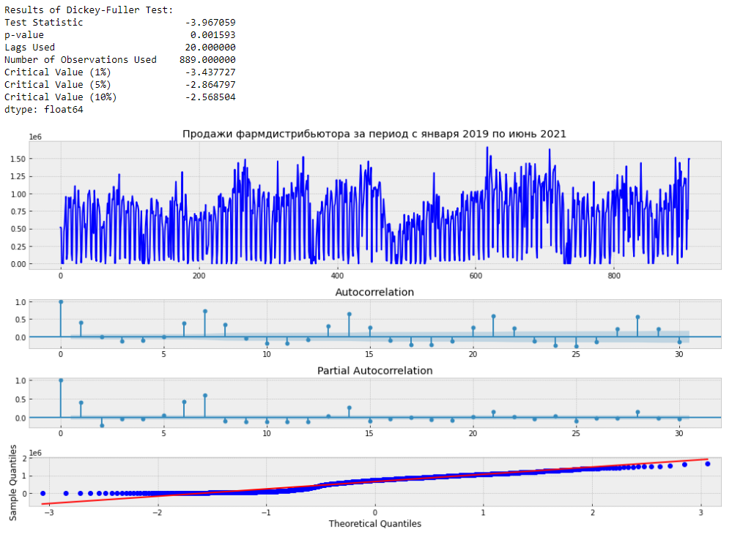
Анализ
Коррелограммы и тест Дики-Фулера
Значение «p-value» равно 0,001593, что меньше 0,05, а значит тест отвергает гипотезу о нестационарности ряда. Ряд стационарен.
На графике автокорреляции прослеживается сезонность, примерно 7 периодов. Явный тренд отсутствует, цикличности тоже нет.
В целом на графике остатков нормальное распределение, но есть небольшие дефекты

Slide 7
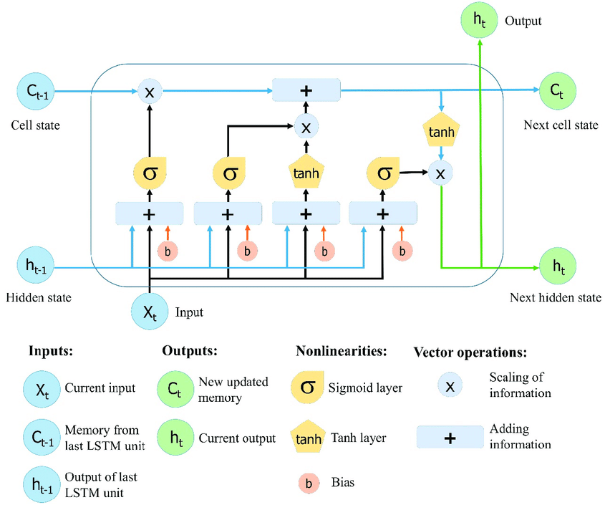
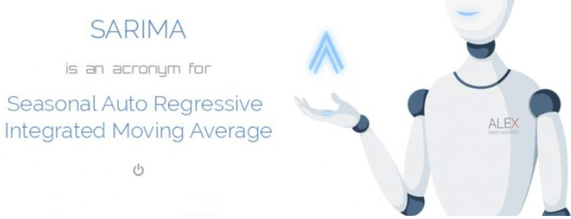
Главный замысел работы:
В исследовании будем сравнивать результаты моделей SARIMA, так как присутствует сезонность, и рекуррентной нейронной сети LSTM
VS
Можно было бы рассмотреть и линейную регрессию, как универсальное средство, но хотелось бы сосредоточиться на моделях для прогноза именно временных рядов

Slide 8
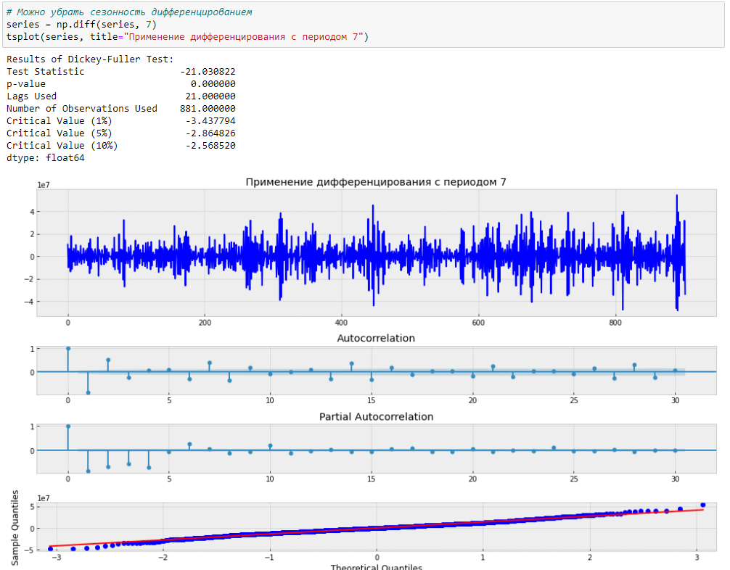
Методика решения
Дифференцирование
Если бы сезонность играла сильную роль в исследуемых моделях мы бы убрали ее дифференцированием.
При этом мы достигаем в тесте Дики-Фуллера значение p-value равное 0, и как видим, изменилось распределение остатков в лучшую сторону. Но на графике автокорреляции все еще есть сезонность.

Slide 9
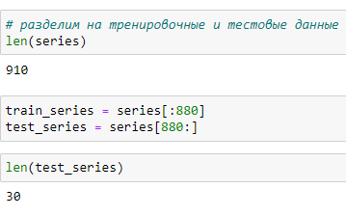
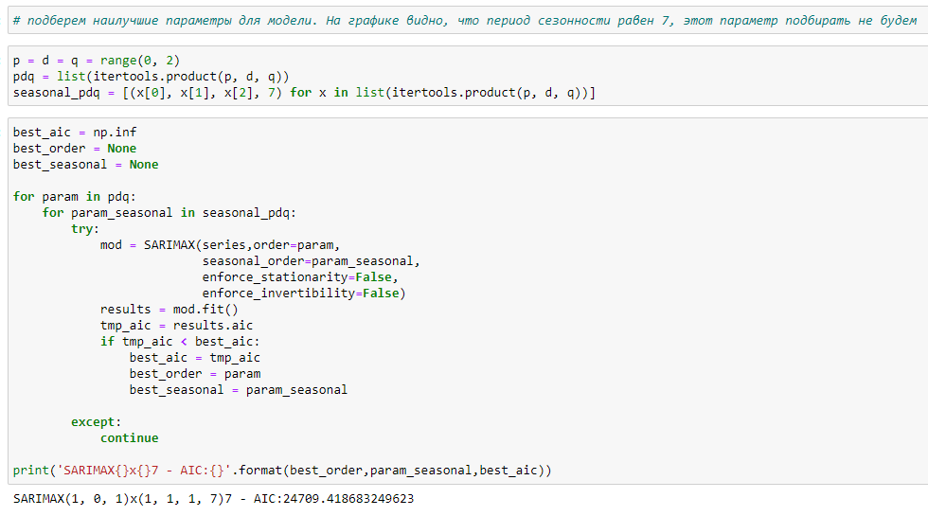
Методика решения
SARIMA
Сезонное авторегрессионное интегрированное скользящее среднее, SARIMA или Seasonal ARIMA, является расширением ARIMA, которое явно поддерживает одномерные данные временных рядов с сезонным компонентом.
Разделим данные на тестовые и тренировочные и подберём оптимальные значения гиперпараметров по критерию Акаике.

Slide 10
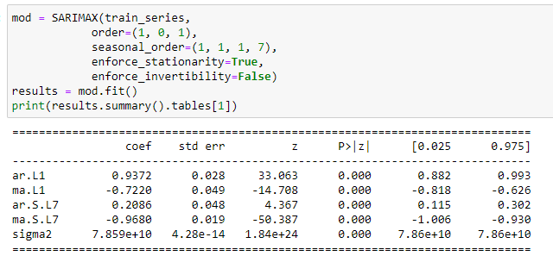
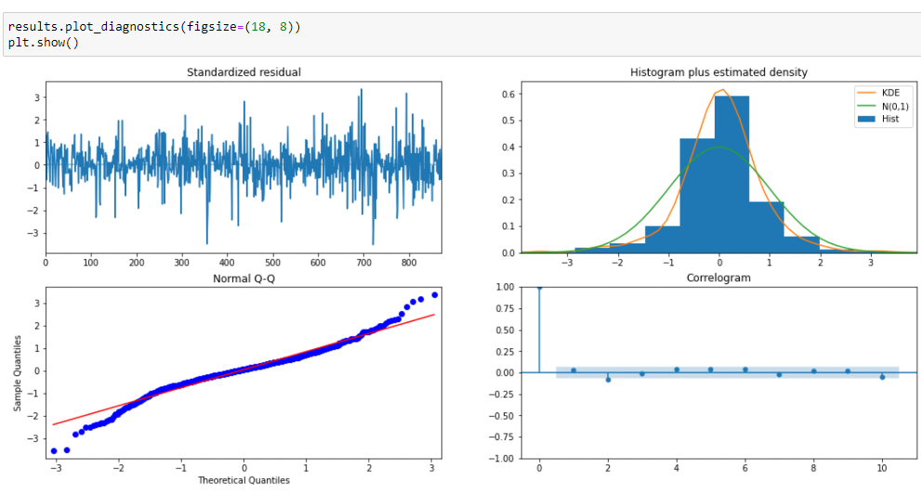
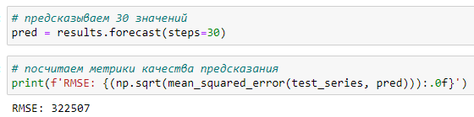
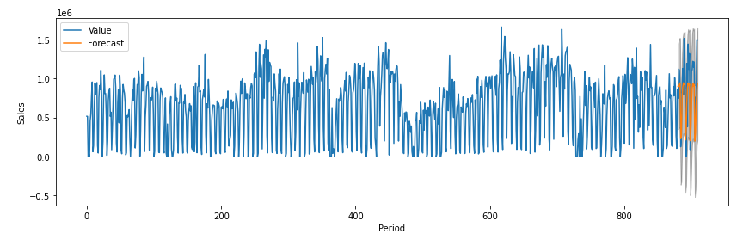
Методика решения
SARIMA
Параметры, которые описывают ряд (1, 0, 1)х(1, 1, 1, 7)7. Используем их для создания и обучения модели на тренировочных данных. Затем предскажем 30 значений периода и посмотрим на качество модели.

Slide 11
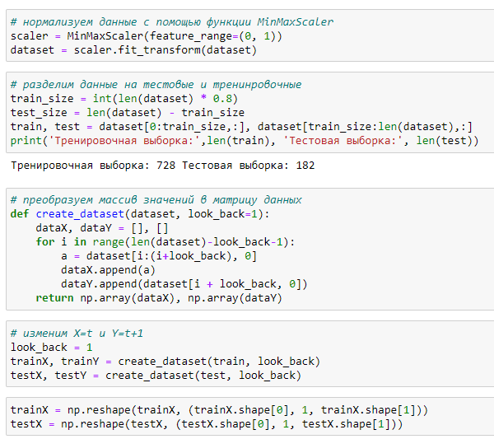
Методика решения
LSTM
Долгая краткосрочная память (англ. Long short-term memory; LSTM) — разновидность архитектуры рекуррентных нейронных сетей.
Аналогично предыдущей модели разделим данные на тренировочные и тестовые, предварительно нормализуем их.

Slide 12
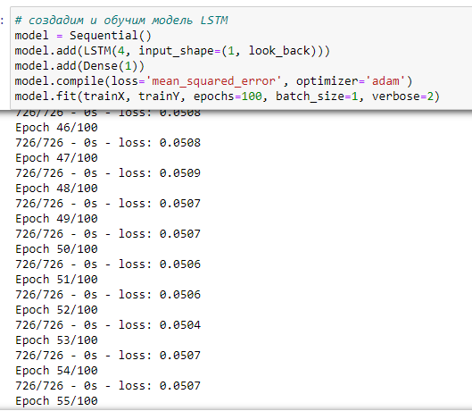
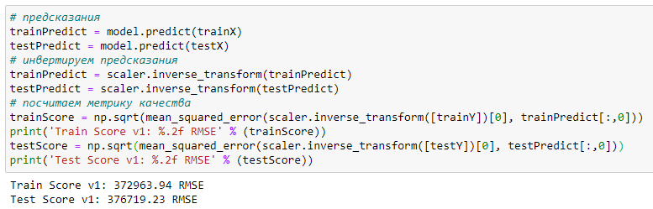
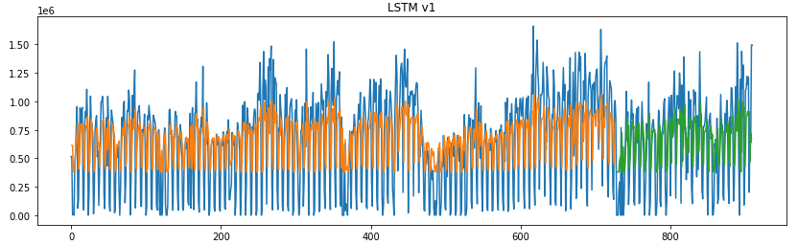
Методика решения
LSTM v1
RMSE LSTM v1: 376719
Долгая краткосрочная память (англ. Long short-term memory; LSTM) — разновидность архитектуры рекуррентных нейронных сетей.
Аналогично предыдущей модели разделим данные на тренировочные и тестовые, предварительно нормализуем их и затем выполним предсказание

Slide 13
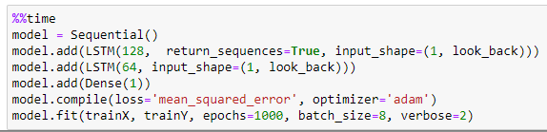
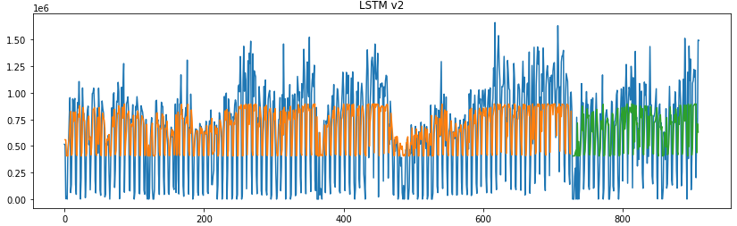
Методика решения
LSTM v2
Добавим эпох, увеличим батчи, добавим слои.
RMSE LSTM v2: 381482

Slide 14
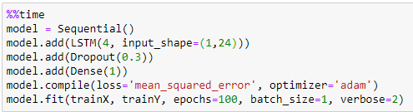
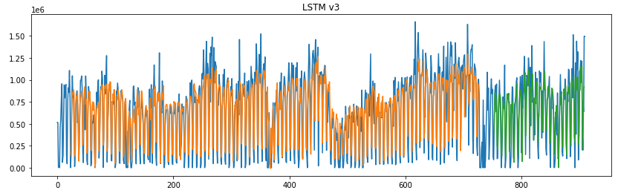
Методика решения
LSTM v3
Добавим слой Dropout и изменим период взгляда назад на 24
RMSE LSTM v3: 255365

Slide 15
Выводы и заключение
Лучшая модель: SARIMA
В дальнейшем можно улучшить результаты каждой из модели, если взять бОльший период исходных данных. Взять, например, не дневной диапазон, а месячный. Разбить данные продаж по подразделениям (оптовые, аптечные продажи, бюджетные и т.п.) и рассмотреть их отдельно
Исходя из небольшого размера первоначальных данных результат получился удачный. Наиболее успешной по критерию RSME стала модель LSTM с выходным слоем и периодом 24. Cезонная авторегрессионная скользящая показывает тоже неплохой результат даже без скрупулёзных подборов параметров.
Модель | RMSE
SARIMA | 322507
LSTM v1 | 376719
LSTM v2 | 381482
LSTM v3 | 255365

Slide 16
Список источников
Wiki LSTM
Прогнозирование временных рядов с помощью рекуррентных нейронных сетей LSTM в Python с использованием Keras
LSTM — нейронная сеть с долгой краткосрочной памятью
Wiki ARIMA
SARIMA
LSTM Optimizer Choice ?
Линейная регрессия в машинном обучении

Slide 17
Спасибо
Прогнозирование продаж фармдистрибьютора
Федосеева Мария
Группа DS-16

